Slide 1
الأجهزة التناسلية والتكاثر
ان الاجهزه التناسليه في الطيور تختلف تشريحيا عن مثيلاتها في حيوانات المزرعه الكبيره كالابقار والاغنام حيث تمتلك اناث الطيور مبيضا واحدا وقناه بيض واحده لانتاج البويضات وبمعدل 15-25بيضه في الشهر في الدجاج الاليف. كذلك فان النمو الجنيني للطيور يحدث داخل البيضه المخصبه خارج جسم الام وبالاعتماد على ماتحتويه البيضه من مواد غذائيه لازمه لنمو الجنين وعلى ظروف البيئه الخارجيه ,وبذلك فان عمليه التكاثر اصبحت ضمن سيطره الانسان حيث يستطيع التحكم بعدد الافراخ الفاقسه من خلال عدد البيض الذي يهيئ له ظروف التفريخ بواسطه المفرخات الصناعيه. اما بالنسبة للذكور فان ذكور الطيور الداجنة وكما هو الحال في بقيه الطيور لاتمتلك عضو سفاد متطور كما في الحيوانات الكبيره.

Slide 2
الجهاز التناسلي الذكري
يتكون الجهاز التناسلي في ذكور الطيور من :
الخصيتين الأوعية الناقلة للحيامن
Testis ) ) ( Vasa deferentia)

Slide 3
الخصيتان:تقع الخصيتان في الجزء العلوي من التجويف البطني امام الكليتين وبموازاه العمود الفقري وهي محاطه بالاحشاء الداخليه كالامعاء وغيرها.ان شكل الخصيه بيضوي ولونها ابيض مصفر ومغلفه بنسيج ضام رقيق يتراوح وزنها في الذكور البالغه بين10-15غم في انواع الدجاج الخفيفه وبين 20-40غم في الانواع الثقيله .ومن الجدير بالذكر وجود زوج من الاكياس الهوائه ملاصقه للخصيتين يعتقد ان لهم اهميه في خفض درجه الحراره للخصيتين بعدل 4درجات مئويه اقل من حراره الجسم كنتيجه تحرك الهواء الشهيق والزفير ممايزيد من كفائه عمل الخصيتين في انتاج النطف.هنالك في كل خصيه منطقه تسمى بالبربخ (Epididymis) تضم نوعين من الانسجه التي لها علاقه في عمليه تكوين النطف

Slide 4
وهذه الانسجه هي:
أ-الانابيب المنويه الدقيقه (ٍSeminiferous Tubules) :مجموعه من الانابيب الكثيره العدد والدقيقه الحجم ملتويه على بعضها تتم فيها عمليه تكوين النطف نتيجه انقسام جدران هذه الانابيب.
ب-الانسجه البينيه ( Interstitial Tissues) :مجموعه من الانسجه الكثيفه تقع بين الانابيب المنويه الدقيقه تنتشر فيها الكثير من الاوعيه الدمويه الدقيقه وتحوي خلايا خاصه بافراز هرمون الاندروجين الذكري الذي يعطي صفات الجنس الرئيسه للذكور.
ان الانابيب المنويه الدقيقه تنتهي في طرف الخصيه الخلفي لتصب محتوياتها في قناه متعرجه تمتد بموازاة السطح البطني للكليه وهذه القناة تسمى بالوعاء الناقل للحيامن .

Slide 5
الأوعية الناقلة(Vasa deferentia)
ينتهي كل وعاء ناقل للحيامن بفتحه صغيره تسمى بالقناة القاذفه في منطقه المجمع المسمىproctadaem.ان حيامن ذكور الطيور الداجنة تعد وحدات متتخصصه جدا .
اما حجم السائل المنوي وتركيز النطف فهنالك اختلاف واضح تبعا لانواع الطيور حيث يتراوح حجم القذفه في الدجاج بين 0,2-1,5مل³ من السائل المنوي وبتركيز يصل الى معدل 3,5مليون نطفةلكل ملم^{3 في} حين ان حجم السائل المنوي من الديك الرومي لا يزيد عن 0,4 ملم³ ولكن بتركيز اعلـــــــــى(6-7مليون نطفةلكل ملم³).

Slide 6
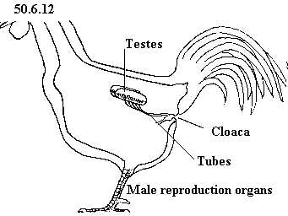
الجهاز التناسلي الذكري

Slide 7
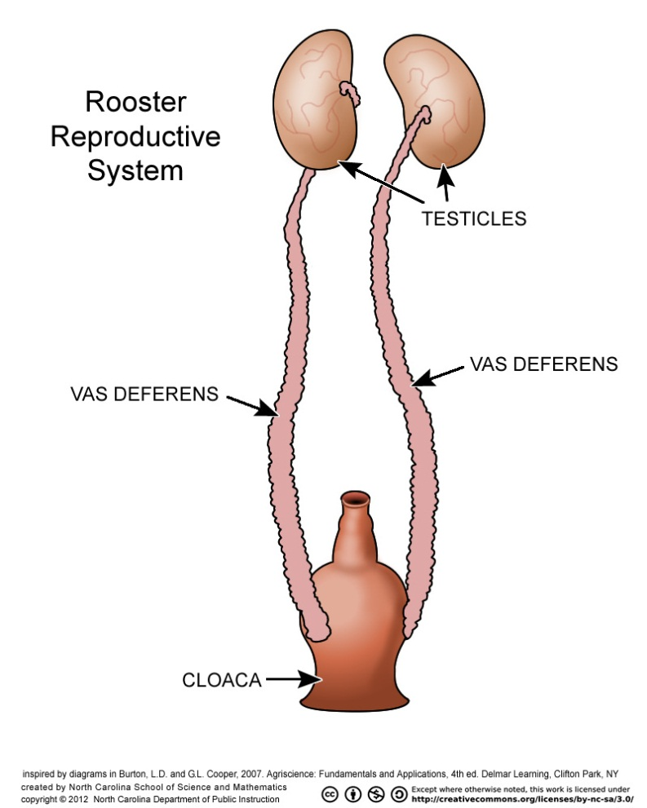

Slide 8
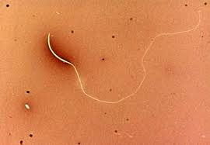
شكل النطفة في الديك

Slide 9
الجهاز التناسلي الانثوي
يتكون الجهاز التناسلي الانثوي من جزئين رئيسين هما المبيض الايسر وقناه البيض اليسرى .لابد الى الاشاره الى ان في بدايه النمو الجنيني هما قناتي البيض اليمنى واليسرى تبدان بالنمو الا انه يتقدم النمو الجنيني فان قناة البيض والمبيض الايمن يتوقفان عن النمو لكي يصبحا عضوين اثريين عند الفقس ويبقى المبيض الايسر وقناة البيض اليسرى ليكونا الجهاز التناسلي الفعال في انتاج البيض عند البلوغ الجنسي والمتكون من الاجزاء التاليه

Slide 10
-1المبيض ( ovary )
يتكون المبيض في الطيور غير البالغه من كتله صغيره من البويضات التي يمكن مشاهدة الكثير منها بالعين المجرده بالدجاج .اضافه الى البويضات المرئيه هنالك حوالي 12000 بويضه ميكروسكوبيه تنمو منها حوالي 300 بويضه لتصبح بيوض ناضجه في معظم انواع الدجاج الاليف .ان كل بيضه في عنقود البيض مغلفه بطبقه خارجيه تسمى الحويصلات التي تمتاز باحتوائها على اوعيه دمويه عديده ماعدا منطقه تسمى الستكما (Stigma) التي يحدث من خلالها انطلاق البيضه الناضجه من المبيض الى قناة البيض والتي تسمى عمليه التبويض ( Ovulation).

Slide 11
2 - قناة البيض (Oviduct )
تشمل قناة البيض جميع اجزاء القناة الناقله للبيوض المنطقه من المبيض لاكمال تكوينها والتي تتم فيها عمليه التلقيح والاخصاب.
ان لطول قناه المبيض علاقه طرديه مع معدل عمر الطيور حيث ان طولها في الدجاج غير البالغ لا يزيد عن 10سم في حين يصل طول القناة 67سم في الدجاج البالغ . ان الاجزاء المميزه في قناة البيض تبعا الى ادائها الوظيفي في تكوين البيضه الكامله ابتداء من منطقه المبيض هي:

Slide 12
أ-القمع (Infundibulum ): وظيفته استقبال البيوض المنطلقه من الحويصلات وكذلك فهو الجزء الذي يتم فيه اخصاب البويضه عند توفر النطف المخزونه في بدايه قناة البيض .تبقى البويضه في منطقه القمع لمده 15 دقيقه ويبلغ طول هذا الجزء حوالي12سم.ان لعمليه التبويض تاثيرا مباشرا على فعاليه القمع في التقاط البويضه المنطلقه من الحويصله حيث لوحظ من بعض الدراسات الفسلجيه لجهاز التناسلي في الدجاج ان القمع يبقى غير فعال لحين اتمام عمليه التبويض وان البويضه المنطلقه يتم توجيهها الى فتحة القمع بفعل حركه بعض الاعضاء المحيطه بالمبيض مثل الجهاز الهضمي .يلاحظ احيانا بعض الانحرافات الفسلجيه لهذه الحقيقه حيث تبدو على بعض افراد الدجاج علامات وضع البيض المالوفه غير ان هذه الافراد لاتنتج بيضا بسبب فشل القمع لالتقاط البويضات لاسباب تكاد تكون غير معروفه تماما.وقد لوحظت مثل هذه الحالات بين بعض افراد الدجاج المصاب ببعض امراض الجهاز التنفسي.وفي هذا الخصوص فقد وجد ان مصير هذه البويضات بانها تستقر في التجويف الجسمي لتمتص هناك خلال فتره 24ساعه.

Slide 13
ب – المعظم (Magnum)منطقة المعظم هي اطول جزء في قناة البيض تتم فيها تكوين البروتين المتمثل بطبقات الالبومين المترسبه حول الصفار يتم ايضا في نهايه منطقه المعظم تكوين الكلازا التي هي عباره عن شريطين ملتوين من الالبومين السميكmucin يصلان الصفار بطرفي البيضه وبموازات المحور الطولي. يصل طول منطقه المعظم الى33سم وتبقى فيه البيضه حوالي ساعتين وخمس واربعون دقيقه لتنتقل بعد ذلك وبحركه لولبيه الى الجزء الثاني من قناة البيض.

Slide 14
ج-البرزخ Asthmus )) :يتميز هذا الجزء من قناة البيض بانسجته الداخليه المختلفة الشكل عن انسجة مناطق القناة الاخرى حيث طيات الجدار الداخلي لمنطقه البرزخ اقل عددآ واصغر حجمآ من المناطق الاخرى.يبلغ طول منطقه البرزخ حوالي12سم وتبقى البويضه فيه لمده ساعه وربع ليتم اثنائها تكوين غشائي القشره التي هي عباره عن اللياف بروتينيه متشابكه ومسامية المظهر يتم خلالها تبادل الغازات بين البيضة والمحيط الخارجي .

Slide 15
د-الرحم (Uterus ):يبدو هذا الجزء من قناة البيض على شكل قناة منتفخه وذي جدار عضلي سميك من الداخل محتويا على بعض الغدد الانبوبيه وغدد احاديه الخليه التي يعتقد انها تفرز سائلا مائيا ينتقل عبر الغشاء الداخلي للقشره لتخفيف كثافه الالبومين واضافه بعض الاملاح.يبلغ طول هذا الجزء حوالي 12سم وتبقى فيه البيضه لفتره عشرين ساعه وخمسه واربعين دقيقه ليتم اثنائها ترسيب عنصر الكالسيوم وبصوره تدريجيه حول البيضة .كذلك تترسب في هذه المنطقه المواد المسؤوله عن لون قشره البيضه في انواع الطيور التي تصنع بيضا ملونا.

Slide 16
ه-المهبل (Vagina ) : يمثل المهبل الجزء الاخير من قناة البيض ليصل الرحم بفتحه المجمع المشتركه. يبلغ طول المهبل 10سم ووظيفته نقل البيضه الكامله التكوين الى خارج الجسم وكذالك ترسيب ماده الكيوتكل على جدار قشره البيضه اثناء مرورها السريع في هذا الجزء من قناة البيض .اضافه الى وظيفه المهبل هذه فان له اهميه كبيره في عمليه الاخصاب .

Slide 17
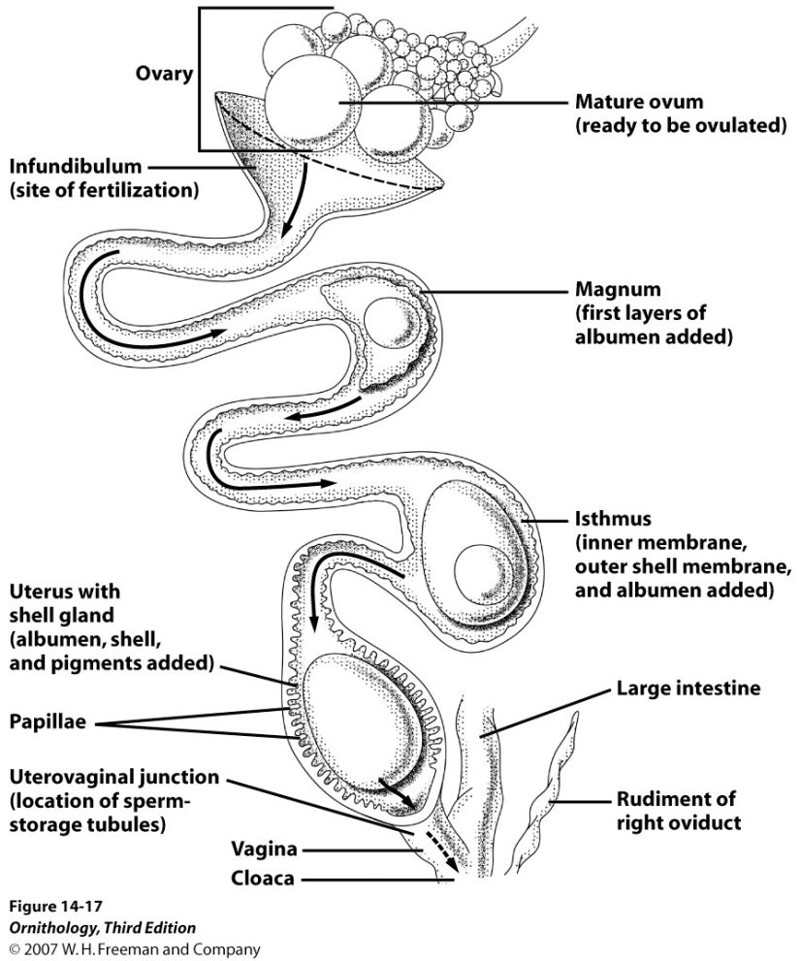
قناة البيض في الدجاج

Slide 18
تكوين الامشاج
ان ظاهرة استمرار الحياة من فرد الى اخر هي نتيجه اتحاد الامشاج الذكريه والامشاج الانثويه التي تنشاء عنها البيضه المخصبه التي بدورها تتطور الى كائن حي قائم بذاته . يسمى هذا النوع من التكاثر واستمرارية الحياة التكاثر الجنسي كما هوشائع في جميع الاحياء الراقيه.ان كل خليه من خلايا الافراد الطبيعين تحوي عددا ثابتا من ازواج الكروموسومات المتماثله الشكل (عدا كروموسومات الجنس),ولكن ان الفرد ينشاء اصلا من اتحاد الخليه التناسليه الذكريه والخليه التناسليه الانثويه فعليه لابد من حدوث بعض العمليات الميكانيكيه التي تؤدي الى اختزال العدد الاصلي لكروموسومات النوع. فيما يلي شرح موجز عن كيفيه تكوين الامشاج في الطيور.

Slide 19
تكوين النطف (spermatogensis)
تبدا عمليه تكوين النطف في جميع انواع الطيور عند عمر خمس اسابيع بحدوث بعض التغيرات في خلايا الخصيتين حيث تبدا القنوات المنويه بتنظيم نفسها يتبعها عمليه انقسام لا اختزالي للخلايا الجرثوميهSprmatogonia ) )وهي الطبقه القاعديه للقنوات المنويه حيث ينتج عن هذا الانقسام الخلايا المنويه الاوليهPrimary spermatocytes ))التي يستغرق تكوينها 8-10ايام.تبدا كل خليه منويه اوليه ,وعندها تكون الطيور بعمر 9 أسابيع بالانقسام الاختزالي لتكون خليتين تحوي كل منها نصف العدد الاصلي للكروموسومات وتسمى هذه الخلايا بالخالايا الثانويه (spermatocytes Secondary).وعندما تصل الطيور الى عمر 12اسبوع تبداء الخلايا الجرثوميه الثانويه بالانقسام الاعتيادي لتعطي كل منها خليتين من خلايا الحيوانات المنويه غير الناضج هي السبيرماتيدات ((Spermatids لتنمو وتتطور عند البلوغ الجنسي الى نطف ناضجه( (Spermatozoa.
يلاحظ من تتبع عمليه تكوين النطف ان كل خليه منويه اوليه يشاء عنها اربع كميات ذكريه ناضجه.

Slide 20
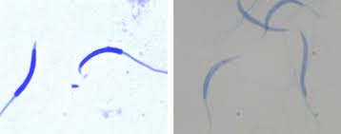
شكل النطفة في الديكة

Slide 21
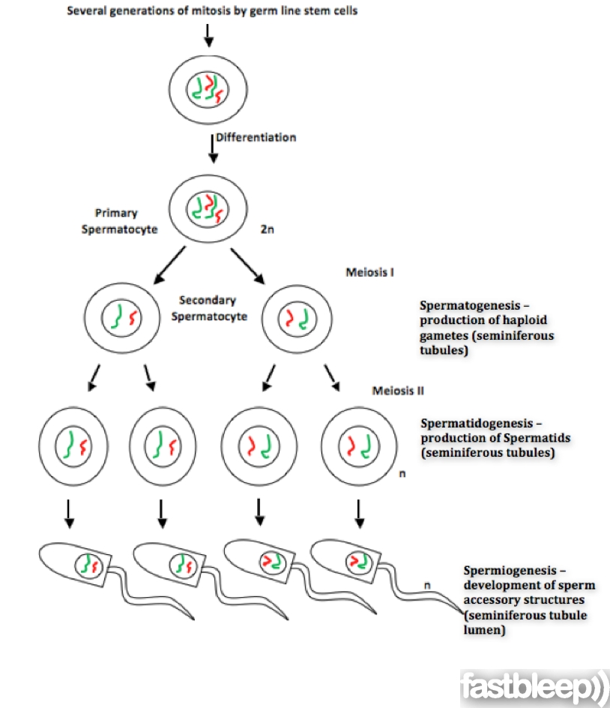

Slide 22
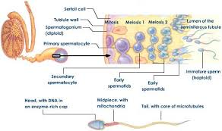

Slide 23
تكوين البويضات (Oogenesis )
ان عمليه تكوين البويضات هي عمليه مشابه لتلك التي تتكون فيها النطف من ناحيه ميكانيكيه الانقسامات ولكنها تختلف في محصلتها النهائيه بالنسبه لعدد الامشاج المتكونه.
عندما يكون الجنين الانثوي بعمر 11يوما تبدا الخلايا الجرثوميه في المبيض بالانقسام الاعتيادي لتكون البيوض الاميه Oogoniaالتي بدورها تنمو وتكبر بالحجم كنتيجه لترسيب المواد الغذائيه مكونه البيوض الاوليه (Primary Oocytes ) التي تحوي العدد المزدوج للكروموسومات.
بعد هذه المرحله تبدا كل بيضه اوليه انقساما اختزاليا لينتج عنها بيضه ثانويه (Secondry Oocytes )وجسم قطبي اول ( First polar body)ثم يحدث وان تنقسم كل بيضه ثانويه انقساما اعتياديا لتنتج بيضه ثانيه وجسم قطبي اخر وكذلك ينقسم الجسم القطبي الاول لينتج عنه جسمين قطبيين وتسمى هذه الاجسام القطبيه بالاجسام الثانيه (Second polar body).تحوي الاجسام القطبيه الثلاثه كميات قليله من السايتوبلازم ويكون مصيرها الامتصاص من قبل الجسم .وبهذا يلاحظ تكوين بيضه ثانويه واحده من انقسام كل بيضه اوليه. والمخطط التالي يبين كيفية حدوث تكوين الامشاج الذكريه والانثويه في الطيور الداجنة .

Slide 24
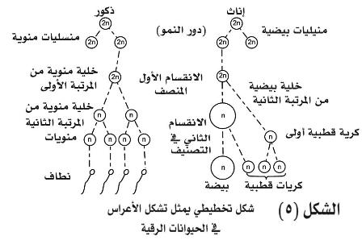

Slide 25
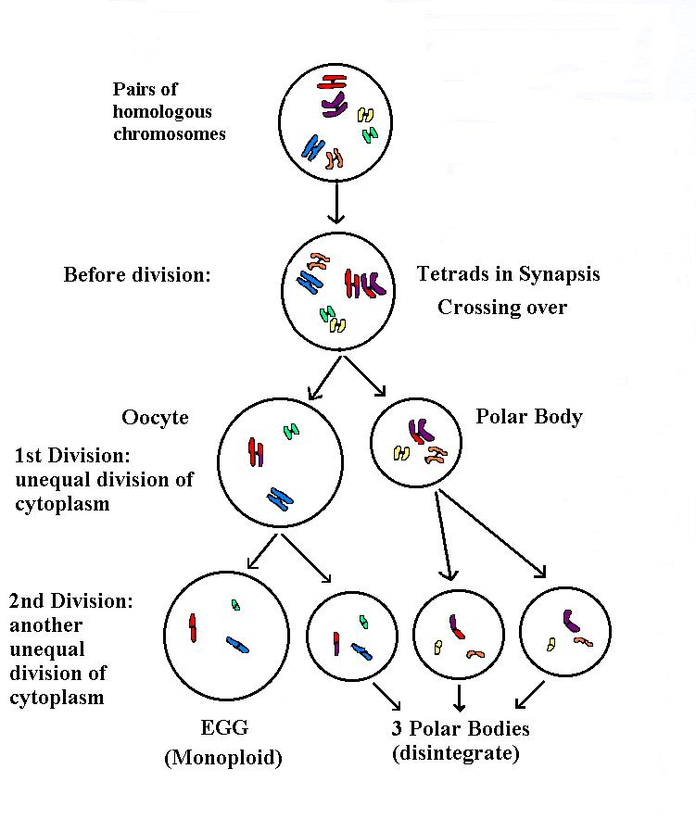
عملية تكوين البويضة

Slide 26
الاخصاب (Fertilization )
ان السائل المنوي يوضع في الفتحه المؤديه للقناة التناسليه المسماةproctrodaem) )سواء كان التلقيح طبيعيا او صناعيا . في الطيور الداجنة , تستطيع الانثى الملقحة مره واحده يوميا ان تعطي بيضا مخصبا لمدة تتراوح بين 7-15يوما حسب نوع الطيور .استنادا الى هذه الحقيقه فلابد من وجود مخزن للسائل المنوي تنطلق منه مجموعه من النطف لتلقح البيض المتحرر من المبيض خلال هذه المدة .وقد كشفت الدراسات التشريحيه للقناة التناسليه عن وجود بعض التجاويف المغلقه النهايه في منطقه التقاء الرحم والمهبل والمملؤه بالنطف في الدجاج الملقح وتسمى هذه التجاويف crypts. لوحظ بواسطه المجهر الالكتروني ان هذه التجاويف الدقيقه مزوده في مقدمتها باهداب متحركه يعتقد انها تفيد في انتخاب النطف الجيده لتلقيح البويضه المنطلقه من المبيض في منطقه القمع

Slide 27
وعن كيفيه انطلاق قسم من النطف المخزونه في التجويف الى اعلى القتاة التناسليه فيعتقد انه اثناء نزول البيضه الكامله ومرورها في منطقه التقاء الرحم والمهبل يحدث ضغطا داخليا على التجاويف يصاحبه ضغط الى الخارج بعد مرور البيضه مما يؤدي الى اندفاع قسم من الحيوانات المنويه الموجوده في سطح التجاويف الى الاعلى لتقاوم الجيده منها حركه الاهداب وتسير الى اعلى القناة التناسليه لتلقح البيضه المتحرره التاليه في منطقه القمع .وقد لوحظ انه على الرغم من ان ملاين النطف تهاجر الى منطقه القمع الا ان حيوان منويا واحدا ينجح بالاتحاد مع نواة الخليه التناسليه الانثويه لتكوين البلاستودرم .لقد اشار Sturki (1976)انه يجب توفر ما لا يقل 100مليون نطفة في القناة التناسليه الانثويه لضمان الحصول على بيض مخصب وبدرجه جيده .اما بخصوص مده بقاء النطف داخل التجويف وقابليتها على الاخصاب فان لنوع الطيور تاثيرا واضحا على تلك المده وعلى نسبه الاخصاب بعد اجراء التلقيحه الواحده.

Slide 28
النمو الجنيني (Embryonic development )
ان عمليه التطور الجنيني تشمل على مرحلتين رئيستين حيث الاولى تتركز على زيادة عدد خلايا التي ينتج عنها زياده في عدد خلايا البلاستودرم.والمرحله الثانيه تشمل احداث تغيرات مستمره في تركيب الخلايا لينتج عنها اعضاء الجسم المختلفه .وان اجنه الطيور تعتمد في تطورها على تجزئه المواد الغذائيه في البيضه للحصول على الطاقه وبناء البروتين في انسجه جسم الجنين .بما ان الاوكسجين هو العنصر الاساس لهذه العمليات فعليه يجب ان يكون هنالك نوع من التنفس ودوره دمويه تحمل الاوكسجين والعناصر الغذائيه الى اعضاء جسم الجنين المختلفه والتخلص من النواتج العرضيه لعمليات الهدم والبناء. يبدء نمو جنين الطيور عندما تكون البيضه المخصبه في منطقه المعظم حيث تبدا الخليه المخصبه انقساما اعتياديا لينتج عنها خليتين كل منها نواتها الخاصه وهذه الخلايا تنقسم بدورها الى اربعه ثم الى ثمانيه وهكذا باشكال متواليه عدديه ليصل عدد الخلايا الى256.عندما تكون البيضه في منطقه الرحم ,وتعرف هذه المرحله بالكسترله.لقد كشفت دراسات النمو الجنيني ان من هذا العدد من خلايا البلاستودرم تنشا ثلاث طبقات جرثوميه كل منها متخصصه لتكوين اعضاء معينه في الجسم ,وهذه الطبقات هي:

Slide 29
أ-الاكتدورم (Ectoderm ) : ينشاء من هذه الطبقه الجهاز العصبي واجزاء العين والانف والاذن والريش والحراشيف المغطاة للارجل.
ب-الميزودرم (Mesoderm ) : يتطور من هذه الطبقه العضلات والقلب والاوعيه الدمويه والانابيب البوليه ومعظم اجزاء الجهاز العظمي والانسجه الرابطه.
ج-الاندودرم (Endoderm ) : ينشاء عنها الاغشيه المبطنه للامعاء والكبد والطحال وكيس الصفراء والاغشيه المبطنه للقناة التنفسيه.

Slide 30
بعد مرحله الكسترله وتكوين الطبقات الجرثوميه الثلاثه تكون البيضه قد اكتمل تكوينها ووضعت خارج جسم الام .وكنتيجه لانخفاض درجه الحراره البيضه بعد وضعها فقد يتوقف النمو الجنيني مالم تهئ ظروف الحظانه من حراره ورطوبه نسبيه عند احتضان البيضه المخصبه من قبل الام او وضعها في ماكنه التفقيس يبدا نمو الجنين من جديد حيث يبدا القرص الجرثومي الموجود على السطح العلوي للصفار بالتوسع الى الاعلى بعد عده ساعات من الحضانه تاركا بينه وبين سطح الصفار مساحه مملؤه بسائل شفاف تسمى المنطقه الشفافه (Area pelucida )في حين يمكن ملاحظه المنطقه السفلى للقرص الجرثومي ملتصقه بالصفار وبصوره داكنه.وتسمى هذه المنطقه بالمساحه المعتمهArea) opeca).وبعد هذه المرحله تبدا خلايا الاكتودرم بالنمو الى الداخل مكونه اخدود طوليا في مركز المنطقه الشفافه يسمى الشريط البدائيPrimitive streak)) وذلك عندما تكون البيضه المخصبه قد مضى عليها 18 ساعه من فتره التفريخ , بعد تكون هذا الشريط بعده ساعات تبدا عمليات النمو الجنيني بصوره اسرع وبعمليات اكثر تعقيدا من المراحل السابقه حيث تتكون من منطقه الميزودرم اجسام كثيفه تسمى Somites العمود الفقري فيما بعد. فيما يلي ملخص لتطور ونمو جنين الدجاج خلال فترة التفريخ.

Slide 31
اليوم الاول وخلال الساعة :
16: دلائل الشبه لجنين الدجاج
18 : ظهور القناة الهضمية
20 : ظهور العمود الفقري
21 : بداية ظهور الجهاز العصبي
22 : بداية تكوين الرأس
24 : نشوء العيون

Slide 32
اليوم الثاني :
25 : نمو القلب والاوعية الدموية
35 : بداية تكوين الاذان
42 : يبدأ القلب بالضربات
اليوم الثالث :
60 : بداية نشوء الانف
62 : بداية نمو الارجل
64 : نمو الاجنحة واستدارة الجنين نحو جهة اليسار
اليوم الرابع :
بداية تكوين اللسان واكتمال نمو جميع اعضاء الجسم

Slide 33
اليوم الخامس : تمييز الاجهزة التناسلية وتحديد نوع الجنس
اليوم السادس : المنقار يظهر بالشكل الطبيعي
اليوم السابع : يبدأ الجسم بالنمو السريع ووضوح أعضاء الجسم
اليوم الثامن : ظهور مواقع نشوء الريش
اليوم العاشر : تقرن المنقار وظهور اصابع القدم والحراشف

Slide 34
اليوم الثالث العشر : ظهور ريش الزغب واكتمال تصلب الجهاز العظمي
اليوم الرابع عشر : استدارة الجنين ليكون الرأس باتجاه النهاية العريضة للبيضة
اليوم السابع عشر : استدارة رأس الجنين ليكون المنقار تحت الجناح الايمن وباتجاه الجزء السفلي للخلية الهوائية.
اليوم التاسع عشر : يبدأ كيس الصفار بالدخول الى فجوة الجسم ويتخذ الجنين الموقع اللازم لكسر قشرة البيضة.

Slide 35
اليوم العشرين : نهاية امتصاص الجسم لكيس الصفار والتحام منطقة السرة ,ودخول المنقار عبر الخلية الهوائية ليبدأ بالتنفس الطبيعي تدريجيا ثم يبدأ الجنين بكسر القشرة تدريجيا .
اليوم الحادي والعشرون : بعد اول كسر في قشرة البيضة بواسطة سن البيضة تستمر العملية لمدة 20 ساعة لحين تحرر الجنين وخروجه من البيضة .

Slide 36
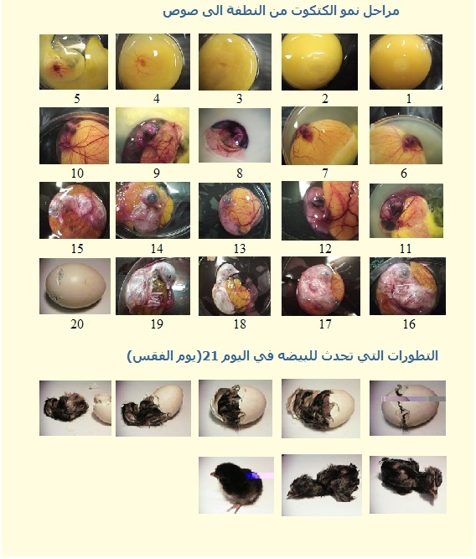

Slide 37
الاغشية الجنينية الزائدة
تنشأ خلال فترة التفريخ اربعة اغشية جنينية تساعد الجنين في نموه وتطوره على اداء بعض الفعاليات البيولوجية مثل التنفس والتغذية والافراز والحماية وقد سميت الاغشية الزائدة لكونها تؤدي وظائفها خارج جسم الجنين وخلال فترة التفريخ فقط. وهذه الاغشية هي :
1-كيس الصفار :هو الغشاء الذي يحيط بالصفار ويقوم بايصال العناصر الغذائية الممتصة الى الجنين حيث ان لكيس الصفار اتصالا مباشرا مع الامعاء الدقيقة في جسم الجنين .

Slide 38
2-غشاء الامنيون (Amnion):كيس شفاف خال من الاوعية الدموية ومملوء بسائل عديم اللون وظيفته حماية الجنين من الصدمات الخارجية التي تتعرض لها البيضة حيث ان هذا الكيس يحيط بالجنين احاطة تامة ويسمح له بالحركة والنمو.
3-الالنتويس(Allantois) : يعد غشاء الالنتويس الجهاز التنفسي للجنين حيث تقوم الاوعية الدموية في هذا الغشاء بتزويد الجنين بالاوكسجين وطرح ثاني اوكسيد الكربون خارج الجسم ويقوم ايضا بوظيفة امتصاص الالبومين وتزويدها بجسم الجنين النامي وخزن الفضلات الناتجة من هضم العناصر الغذائية وكذلك امتصاص الكالسيوم من قشرة البيضة لتزويد الجنين .ان وظائف الالنتويس تتوقف عندما يبدأ الفرخ بثقب الفسحة الهوائية وبدئه بتنفس الهواء الحر بالاعتماد على نفسه وذلك بعد اليوم التاسع عشر من فترة النمو الجنيني في الدجاج .

Slide 39
4 -الكوريون ( Chorion ):يحيط هذا الغشاء كلا من الامنيون وكيس الصفار ويعتقد ان وظيفته تساهم في حماية الجنين.يندمج هذا الغشاء مع الالنتويس وذلك بعد اليوم العاشر من فترة التفريخ في الدجاج ليكون غشاء مشتركا وهو غشاء عديم الاوعية الدميوية بخلاف الالنتويس المندمج معه .
بخصوص تغذية الجنين خلال فترة النمو الجنيني في الطيور الداجنة يتم هضم محتويات البيضة من الكربوهيدرات خلال الاربعة ايام الاولى من فترة التفريخ وذلك لسهولة امتصاصها . من المعلوم ان غشاء الالنتويس يتكون بعد اليوم الرابع من فترة التفريخ فعليه يبدأ الجنين بالاعتماد على البروتين بصورة رئيسية كمصدر للطاقة والنمو ولغاية اليوم التاسع .اما بعد هذه الفترة فان الدهون الموجودة في مكونات البيضة تعد هي المصدر الرئيس لتزويد الجنين بالطاقة .

